Slide 1
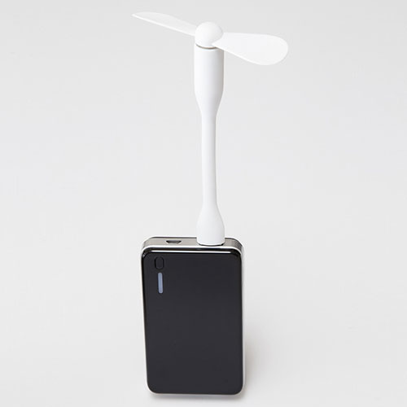


【提案書】
USBミニ扇風機
特徴
パソコンのUSBポートに差し込んで向きを調節したり、モバイルバッテリーに差し込んで屋外のイベントやスポーツ観戦等でも使用でき、場所を選ばず持ち運び便利なアイテムです。
納期
納期スペース
仕様
カラー展開：全2色
素材：TPE
サイズ：プロペラ:86 心棒:Φ15×138(mm)
重量：21g
包装：化粧箱入り
お見積
お見積りスペース

